Slide 1
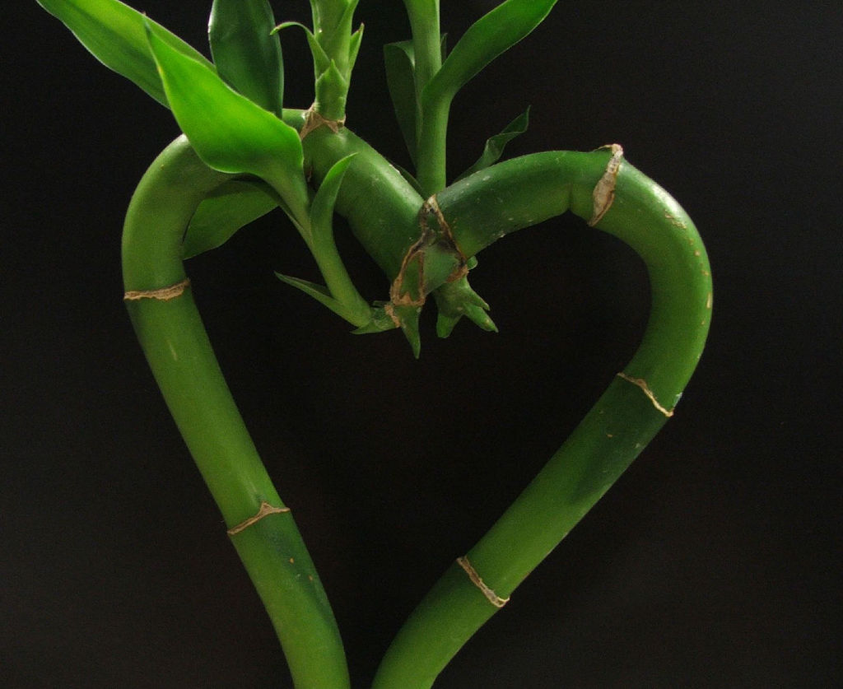
BEŞ SEVGİ DİLİ
ESİN TÜRKOĞLU
Psikolojik Danışman

Slide 2
Farklı dillerde konuşmak iyi bir iletişime engel olur.

Slide 3
AİLENİZDE SEVGİNİZİ NASIL İFADE EDERSİNİZ?

Slide 4
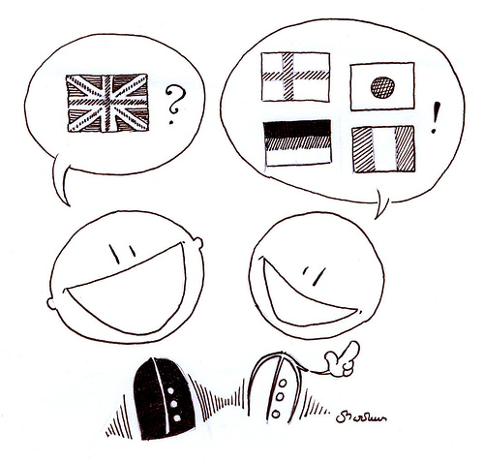

Slide 5
Eşimizle Etkili Bir İletişim Kurmak İstiyorsak Onun SEVGİ DİLİNİ Öğrenmeliyiz

Slide 6
SEVGİ DİLLERİ

Slide 7
ONAY SÖZLERİ
1

Slide 8
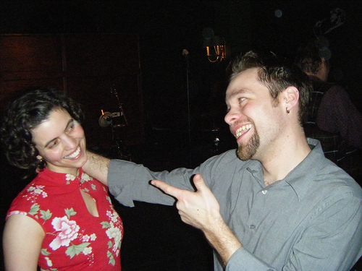
Sözü bilen kişinin, yüzünü ak ede bir söz
Sözü pişirip diyenin işini sağ ede bir söz
Söz ola kese savaşı, Söz ola kestire başı
Söz ola ağulu aşı, Yağ ile bal ede bir söz…
Yunus Emre

Slide 9
ONAY SÖZLERİ
Sözel iltifatlar, şikayet içeren sözlerden daha iyi motive eder.
Taleplerden çok iltifatlar, cesaret verici sözler ve ricalar eşinizin öz değerini onaylar, onunla aranızda bir yakınlık yaratır, yaraları tamir eder ve diğer yarınızın potansiyelini ortaya çıkarır.

Slide 10
ONAY SÖZLERİ
“Bu kıyafetle mükemmel görünüyorsun.”
“Çöpü atman çok hoşuma gidiyor.”
“Buna karar verirsen başaracağından eminim. Bu, en sevdiğim özelliklerinden biri. Bir şeyi aklına koyunca mutlaka başarıyorsun.”
“Bu hafta sonu evi temizlememde bana yardım eder misin?”

Slide 11
NİTELİKLİ BERABERLİK
2

Slide 12
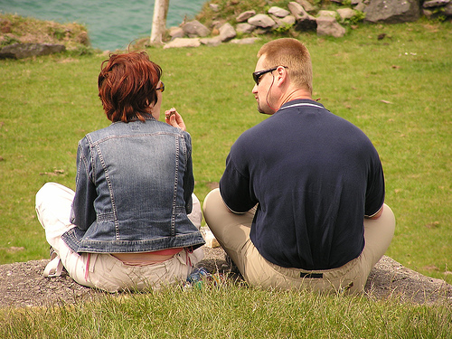

Slide 13
NİTELİKLİ BERABERLİK
Paylaşarak, dinleyerek ve birlikte anlamlı faaliyetlere katılarak yaşanan nitelikli beraberlik, birbirimize gerçekten değer verdiğimizi ve birbirimizden hoşlandığımızı anlatır.
Birlikte TV, Sinema seyretmek değil; bütün dikkatin eşe verilmesi.
Flört eden çiftler birbirlerine bakarak konuşurlar, evli çiftler etrafı seyrederler.
Onay sözleri söylediklerimiz, nitelikli sohbet işittiklerimiz üzerine odaklanır.

Slide 14
NİTELİKLİ BERABERLİK
Eşiniz konuşurken göz temasını sürdürün.
Eşinizi dinlerken başka bir şey yapmayın.
Duyguları dinleyin; eşim ne hissediyor?
Beden dilini gözlemleyin.
Sözünü kesmeyin.

Slide 15
ARMAĞAN ALMA
3

Slide 16
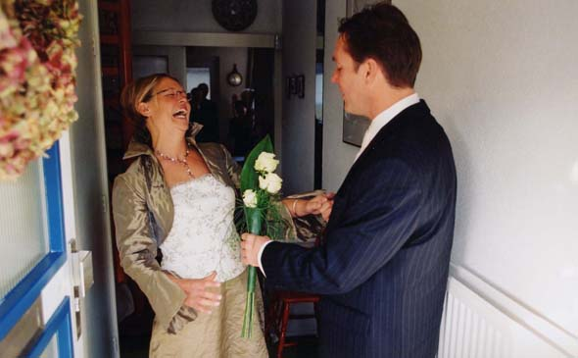

Slide 17
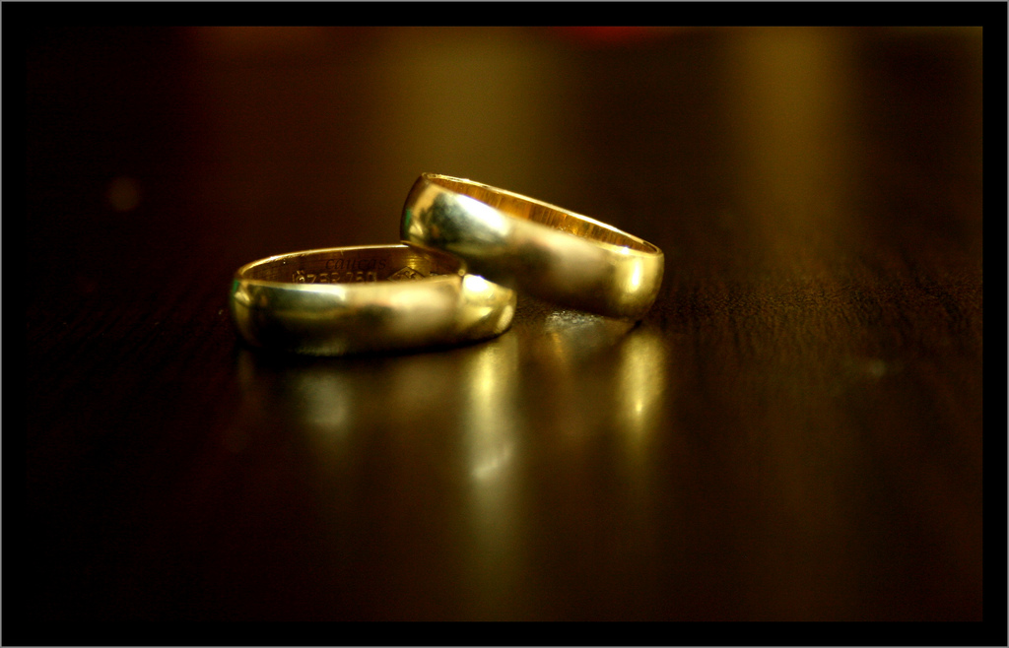
Hediyeler sevginin görsel sembolleridir.
Armağan almak eşinizin birincil sevgi diliyse aldığınız herhangi bir şey onu mutlu edecektir.
Sık ya da pahalı olmak zorunda değil, parasal değeri olmasa da sevginizi ifade etmesi bakımından önemlidir!

Slide 18
Kendinizi Armağan Etmek

Slide 19
HİZMET DAVRANIŞLARI
4

Slide 20
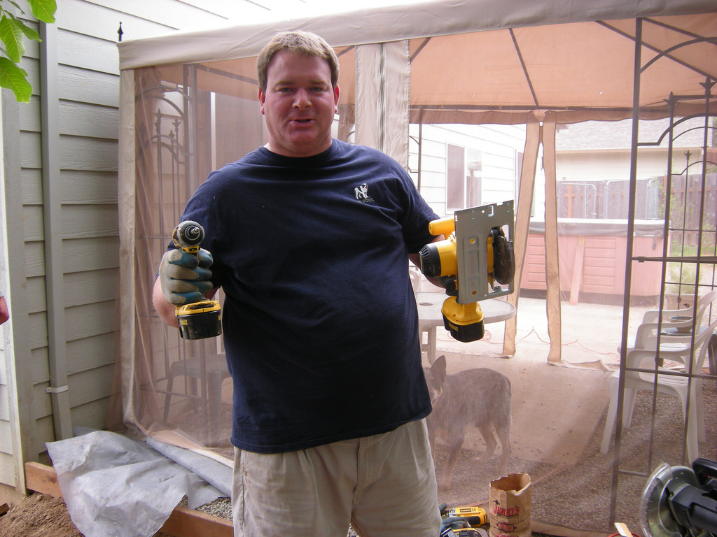

Slide 21
HİZMET DAVRANIŞLARI
Eşinizin yapmanızdan hoşlandığı şeyleri yapmaktır. Ona hizmet ederek onu memnun etmeye, onun için bir şeyler yaparak ona sevginizi ifade etmeye çabalarsınız.
Yemek pişirmek, masayı hazırlamak, bulaşıkları yıkamak, evi süpürmek

Slide 22
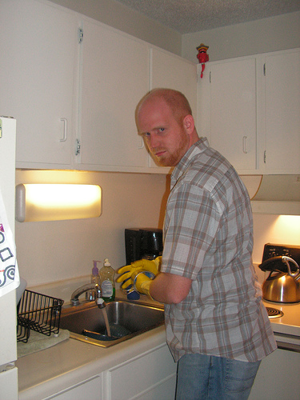
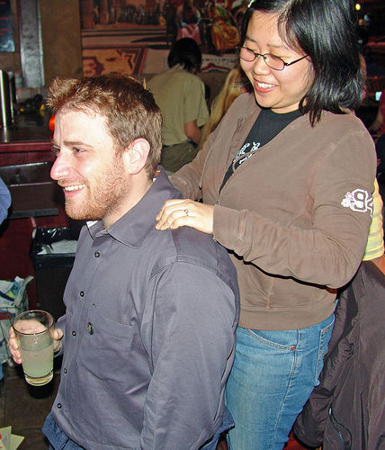

Slide 23
FİZİKSEL TEMAS
5

Slide 25
FİZİKSEL TEMAS
Fiziksel temas, evlilikteki sevgiyi iletmek için güçlü bir araçtır.
El ele tutuşma, öpüşme, sarılma ve cinsel ilişki gibi
Birincil sevgi dili Fiziksel Temas olan biri için bu, “Seni seviyorum” ya da “Senden nefret ediyorum” sözlerinden daha etkili olacaktır.

Slide 26
SEVGİYLE KALIN…

